Slide 1
Terveyden ja hyvinvoinnin edistäminen
Tukholma 10. – 13.12.2019
Metropolia AMK
Jenny Bertell
Hanna Karttunen, sairaanhoitaja
Katri Keino, bioanalyytikko
Pihla Kontusalmi
Katariina Koskinen

Slide 2
Oman terveyden ja hyvinvoinnin ylläpito
Liikunta, myös vähäinen, on terveyttä edistävä teko
Sosiaalisuus on pääomaa
Ruokasuositusten noudattaminen
Ferritiini on Suomessa ajankohtainen asia

Slide 3
Liikunnan ja sosiaalisuuden edistäminen:
Etäohjattu liikunta on nykypäivän kasvava trendi. Tällainen liikuntamuoto ei ole sidottu aikaan eikä paikkaan. Lihaskuntoa ja tasapainoa harjoittavat liikkeet tukevat terveyden edistämistä. Esimerkiksi:
  https://www.voitas.fi/. Täältä löytyy helposti valmiita jumppaohjelmia myös yksinkertaisesti ohjattuna videovälitteisessä muodossa.
Liikunnan harrastaminen kuten monet muutkin asiat on hauskempi tehdä yhdessä. Siihen Kotikulmilla-toiminnasta (https://www.ikainstituutti.fi/) löytyy runsaasti vinkkejä.
  https://www.ikainstituutti.fi/content/uploads/2019/08/Vinkkej%C3%A4-taloyhti%C3%B6n-Kotikulmilla-toimintaan-opas.pdf
  https://www.vahvike.fi/fi. Täältä löytyy erittäin paljon myös itsensä kehittämiseen tarkoitettuja aktiviteetteja sekä ohjeita tietoteknisiin asioihin.

Slide 4
Vinkkejä sosiaalisuuden ja liikunnallisuuden edistämiseen:
Tee pieni tuolijumppa ja venyttelyhetki aamuisin heräämisen jälkeen
Pyydä ystävää, lasta tai lastenlasta käymään ja vaikka ulkoilemaan yhdessä
Löytyykö sinulta tuttuja tai sukulaisia joita et ole hetkeen nähnyt? Voisitko kutsua heitä kahville tai yhteisten muistojen muisteluhetkeen?
Ehdota ystäville tai hoitajille käyntiä museoon tai taidenäyttelyyn
Sujuuko internetin käyttö? Perusta tai pyydä jotakuta perustamaan viestittelyryhmä lastenlasten kanssa!

Slide 5
Vinkkejä muistitoiminnan ylläpitoon
Muisti toimii paremmin kun aivot saavat virikkeitä: hyviä esimerkkejä ovat vaikkapa eri lehdistä löytyvät ristikot ja sudokut
Kaiva esille vanhoja valokuvia ja muistele tuttavien kanssa niihin liittyviä muistoja
Tuleeko TV:stä mielenkiintoisia dokumentteja sinulle uusista mutta mielenkiintoisista aiheista? Uuden oppiminen virkistää!
Aloita lukemaan sinua kiinnostavaa kirjaa, ja perusta vaikka lukupiiri yhdessä tuttujen kanssa. Nykyään on saatavilla myös paljon äänikirjoja, voit kysyä tutuilta apua niiden kuunteluun
Avatkaa radio ja pitäkää levyraatia yhdessä tuttujen kanssa
Tiedätkö hyvän korttipelin? Pyydä ystäviä pelihetkeen!

Slide 6
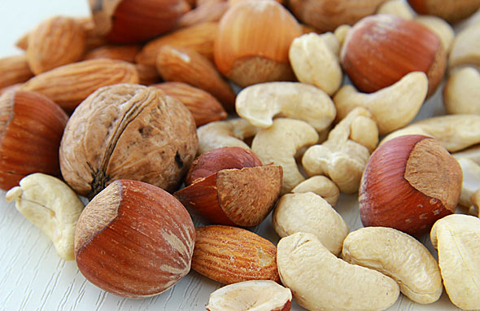
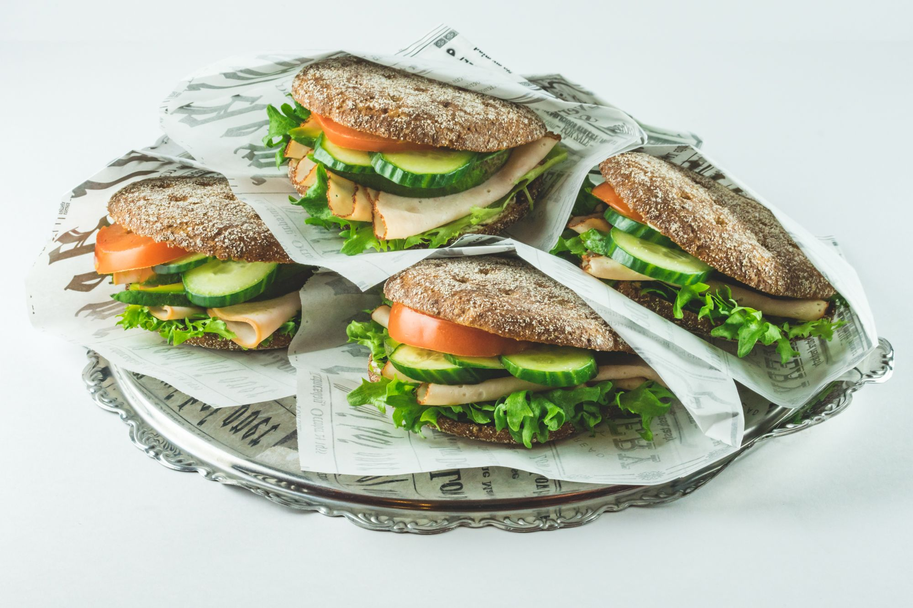

Vinkkejä monipuoliseen välipalaan
Esimerkkejä:
Mansikka-banaanismoothie ja kourallinen pähkinöitä
-> Proteiini 10 g ja ravintokuitu 5 g
Vispipuuro ja lasi maitoa
-> Proteiini 9 g ja ravintokuitu 3 g
Ruisleipä leikkeleellä, juustolla ja paprikalla
-> proteiini 10 g ja ravintokuitu 6 g
Korvapuusti, raejuusto ja vadelmia
-> proteiini 15 g ja ravintokuitu 3 g

Slide 7
Rokotusten vaikutus terveyteen:
Perusrokotteiden tarkistaminen.
Influenssarokote vuosittain.
  terveydentila vaikuttaa influenssan oireisiin ja mahdollisiin jälkitauteihin, kuten keuhkokuumeeseen.
  Flunssaa ja influenssaa ei saa sekoittaa toisiinsa
Kurkkumätä-jäykkäkouristus: tehosterokotteet suositusten mukaisesti ja 65 vuoden jälkeen 20 vuoden välein.
Pneumokokkirokote: annetaan usein riskiryhmiin kuuluville, joilla esim. perussairaus. Rokote ennaltaehkäisee verenmyrkytysten ja aivokalvontulehdusten esiintyvyyttä.
(Vyöruusurokote – tehokas vain silloin kun on sairastanut vesirokon. Rokotteen teho jää heikoksi, jos vyöruusu on jo puhjennut.)
Folkhälsomyndigheter 2019. Rekommendationer för vaccination. Verkkodokumentti. Päivitetty 31.10.2019. <https://www.folkhalsomyndigheten.se/smittskydd-beredskap/vaccinationer/rekommendationer-for-vaccination/>- Luettu 26.11.2019.
Sarvikivi, Emmi 2019. Mitä vesirokkorokotuksilla on saatu aikaan. Valtakunnalliset tartuntatautipäivät 18. –19.2019. Helsinki.
Terveyden ja hyvinvoinnin laitos 2019. Yli 65 –vuotiaiden pneumokokkirokotukset. Verkkodokumentti. Päivitetty 16.10.2019. <>. Luettu 26.11.2019.
World Health Organization 2019. Influenza. Verkkodokumentti. https://www.who.int/influenza/en/>. Luettu 26.11.2019.

Slide 8
Ferritiinin mittaus suosittua Suomessa
Rautaa (Fe) tarvitaan punasolujen yhteen tärkeimmistä tehtävistä eli hapen kuljettamiseen verenkierrossa
Rauta käytetään elimistössä joko välittömästi punasolujen tuottamiseksi tai sen rakennetta muutetaan siten, että rauta varastoidaan ferritiininä maksaan tai muihin kudoksiin. Varastorautaa vapautetaan luuytimessä tapahtuvaan punasolusynteesiin pikkuhiljaa.
Varastojen heikkeneminen johtaa anemian kaltaisiin oireisiin (esim. selittämätön voimattomuuden ja saamattomuuden tunne sekä kalpeus). Tämän vuoksi rautaa on saatava säännöllisesti ravinnosta tai ravintolisänä. Toisaalta
Ferritiini on siis verestä tehtävä laboratoriokoe, jossa arvioidaan raudan kokonaismäärää kehossa. Alentunut viitearvo ei kuitenkaan aina kerro raudanpuutteesta vaan syynä voi muu kliininen indikaatio.
Ferritiinin puutoksesta huolimatta hemoglobiini ja perusverenkuva voivat olla normaaleja.
Erityisesti iäkkäillä ferritiinin alentuminen voi johtaa paitsi lihasheikkouteen (hapekasta verta ei pääse kudoksiin) ja sydämen häiriötiloihin myös lisääntyneisiin infektioihin.
Joosten, Etienne 2017. Iron deficiency anemia in older adults: A review. Geriatrics & Gerontology International 18 (3). 373 –379.
Ferritiini, plasmasta. 2018. HUSLAB, Helsingin ja Uudenmaan sairaanhoitopiiri. Verkkodokumentti. <https://huslab.fi/ohjekirja/4826.html>. Luettu 26.11.2019.
Potilaan Lääkärilehti 2019. Raudanpuute ilman anemiaa – miten ferritiiniarvoa tulkitaan? Verkkodokumentti. <https://www.potilaanlaakarilehti.fi/artikkelit/raudanpuute-ilman-anemiaa-ndash-miten-ferritiiniarvoa-tulkitaan/>. Luettu 26.11.2019.

